Slide 1
RESOLUCIÓN ERSEP
Nº1197-2023
AUDIENCIA PÚBLICA
COOPERATIVAS
Córdoba, 04 de Julio de 2023

Slide 2
RESOLUCIÓN NÚMERO 1197-2023
ANEXO ÚNICO
A- Tratamiento de la solicitud promovida por la Secretaría de Biocombustibles y Energías Renovables dependiente del Ministerio de Servicios Públicos de la Provincia de Córdoba, conforme al siguiente punto, a saber:
Aprobación de las Tarifas Aplicables a Usuarios Dispersos Remotos sin acceso a la red de distribución eléctrica tradicional de la Provincia de Córdoba.
B- Tratamiento de la solicitud promovida por el Ente Regulador de los Servicios Públicos -ERSeP-, conforme al siguiente punto, a saber:
Aprobación de la Estructura Tarifaria Única aplicable por las Cooperativas Concesionarias del Servicio Público de Distribución de Energía Eléctrica de la Provincia de Córdoba.

Slide 3
RESOLUCIÓN NÚMERO 1197-2023
ANEXO ÚNICO
A- Tratamiento de la solicitud promovida por la Secretaría de Biocombustibles y Energías Renovables dependiente del Ministerio de Servicios Públicos de la Provincia de Córdoba, conforme al siguiente punto, a saber:
Aprobación de las Tarifas Aplicables a Usuarios Dispersos Remotos sin acceso a la red de distribución eléctrica tradicional de la Provincia de Córdoba.

Slide 4
A- Aprobación de las Tarifas Aplicables a Usuarios Dispersos Remotos sin acceso a la red de distribución eléctrica tradicional de la Provincia de Córdoba.
TENIENDO EN CUENTA LAS DIFERENTES ZONAS GEOGRAFICAS QUE ATIENDEN LAS COOPERATIVAS, LAS DIFICULTADES EN LA PROVISION DE MATERIAL IMPORTADO, EL DESCONOCIMIENTO DE LAS CONDICIONES DE PRESTACION DEL SERVICIO DE MANTENIMIENTO,
NO ACOMPAÑAMOS
LA APLICACIÓN DE UNA TARIFA PROVINCIAL UNICA DEL SERVICIO DE MANTENIMIENTO A USUARIOS DISPERSOS SIN ACCESO A LA RED DE DISTRIBUCION ELECTRICA TRADICIONAL DE LA PROVINCIA DE CORDOBA

Slide 5
A- Aprobación de las Tarifas Aplicables a Usuarios Dispersos Remotos sin acceso a la red de distribución eléctrica tradicional de la Provincia de Córdoba.
MOTIVOS PARTICULARES PARA NO ACOMPAÑAR UN C.T. UNICO:
Los equipos que conforman las instalaciones de generación renovable (en especial fotovoltaica) son en su mayoría importados. La situación económica actual de país con una alta inflación anual y la dificultad con la que cuentan las empresas para importar hacen imposible poder tener una previsión de los costos de reposición de los equipos.
Las instalaciones aisladas de red cuentan con componentes que no están totalmente estandarizados. Actualmente las Cooperativas eléctricas no cuentan con stock de estos materiales.

Slide 6
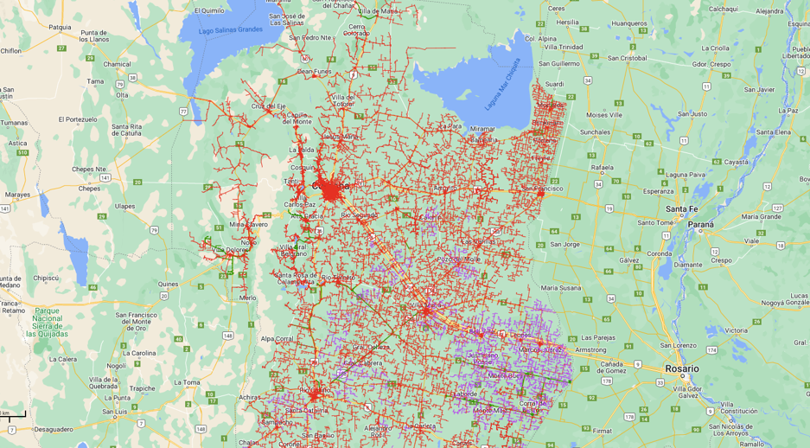
A- Aprobación de las Tarifas Aplicables a Usuarios Dispersos Remotos sin acceso a la red de distribución eléctrica tradicional de la Provincia de Córdoba.
MOTIVOS PARTICULARES PARA NO COMPAÑAR UN C.T. UNICO:
Observando la distribución de redes de distribución en la provincia se puede ver que las Cooperativas con mayores posibilidades de sumar usuarios dispersos son aquellas con menor escala, que cuentan con bajos recursos para designar fondos a esta nueva tarea.

Slide 7
A- Aprobación de las Tarifas Aplicables a Usuarios Dispersos Remotos sin acceso a la red de distribución eléctrica tradicional de la Provincia de Córdoba.
MOTIVOS PARTICULARES PARA NO COMPAÑAR UN C.T. UNICO:
Los costos de prestación el servicio de mantenimiento son variables según factores como distancia a la instalación, necesidad de poda frecuente o de limpieza por polución del lugar, lo que requiere la celebración de acuerdos particulares.
Algunas cooperativas están desarrollando proyectos renovables de generación comunitaria, lo que permitirá sumar experiencias y capacitar al personal con posibilidades de realizar acuerdos voluntarios de mantenimiento en algunas zonas.

Slide 8
A- Aprobación de las Tarifas Aplicables a Usuarios Dispersos Remotos sin acceso a la red de distribución eléctrica tradicional de la Provincia de Córdoba.
MOTIVOS PARTICULARES PARA NO COMPAÑAR UN C.T. UNICO:
Los costos de mantenimiento no son independientes de la energía consumida. Se sugiere incluir un límite de kWh según la escala de la instalación o un costo variable por energía consumida.
Antes de definir tarifas es necesario acordar los requisitos técnicos a solicitar durante la factibilidad, como equipos a instalar, si se permitirá la conexión de más de un usuario, si habrá distribución interna de energía en baja tensión, etc.

Slide 9
A- Aprobación de las Tarifas Aplicables a Usuarios Dispersos Remotos sin acceso a la red de distribución eléctrica tradicional de la Provincia de Córdoba.
CONSIDERAMOS QUE SE DEBEN CELEBRAR ACUERDOS DE PRESTACION PARTICULARES CON CADA DISTRIBUIDORA,
LOS CUALES DEBEN TENER EN CUENTA LAS CONDICIONES DE PRESTACION EN FUNCION DE LAS CARACTERISTICAS PROPIAS DE CADA SISTEMA INSTALADO, LAS CONDICIONES DE CONTINUIDAD EN LA PRESTACION DEL SERVICIO, ASI COMO LAS CARACTERISTICAS GEOGRAFICAS Y CLIMATICAS EN CADA ZONA DE PRESTACION

Slide 10
A- Aprobación de las Tarifas Aplicables a Usuarios Dispersos Remotos sin acceso a la red de distribución eléctrica tradicional de la Provincia de Córdoba.
DESDE NUESTRAS FEDERACIONES ACOMPAÑAREMOS EN LA CELEBRACION DE LOS ACUERDOS DE PRESTACION DEL SERVICIO DE MANTENIMIENTO, DE MANERA DE PODER REALIZAR EL SEGUIMIENTO DE LOS COSTOS, TOMANDO COMO BASE DE CALCULO EL PROPUESTO METODOLOGICAMENTE POR LA SECRETARIA, EL QUE SE MEJORARA TENIENDO EN CUENTA LAS CONDICIONES PARTICULARES DEL SISTEMA, LA CONTINUIDAD DEL SERVICIO Y LA DE OBTENCION EN EL MERCADO DE COMPONENTES QUE DEBAN SER REEMPLAZADOS.

Slide 11
RESOLUCIÓN NÚMERO 1197
ANEXO ÚNICO
B- Tratamiento de la solicitud promovida por el Ente Regulador de los Servicios Públicos -ERSeP-, conforme al siguiente punto, a saber:
Aprobación de la Estructura Tarifaria Única aplicable por las Cooperativas Concesionarias del Servicio Público de Distribución de Energía Eléctrica de la Provincia de Córdoba.

Slide 12
Aprobación de la Estructura Tarifaria Única aplicable por las Cooperativas Concesionarias del Servicio Público de Distribución de Energía Eléctrica de la Provincia de Córdoba.
SOLICITAMOS QUE AL PASAR EL CUADRO TARIFARIO VIGENTE AL DE LA NUEVA ESTRUCTURA UNICA AQUÍ PROPUESTA:
NO SE MODIFIQUEN LOS INGRESOS DE LA COOPERATIVA-TENIENDO EN CUENTA LA DIVERSIDAD DE CARGOS FIJOS Y VARIABLES EXISTENTES EN LOS ACTUALES CUADROS TARIFARIOS.
NO SE MODIFIQUEN LOS MONOMICOS ACTUALES DE CADA CATEGORIA DE USUARIO SEGÚN SU MODALIDAD DE CONSUMO.

Slide 13
AUDIENCIA PUBLICA COOPERATIVAS
MUCHAS GRACIAS

